Slide 1
软件工程的
智能化和知识化
--一些个人体验
软件工程50周年
陆汝钤
中国科学院数学与系统科学研究院

Slide 2
最近做了一些调研
IEEE Transactions on Software Engineering
看了2000-2018年所有各期的目录和部分摘要
有一个感觉，就是软件工程智能化是软件工程作者们普遍关心的
一个问题
统计过程如下： 取一组与‘智能’相关的关键词
凡某篇文章在标题或摘要中出现其中至少一个关键词者，即认为该文与‘智能’有关
粗粗估计，其中按照上述原则与‘智能’有关的约占总数的1/3 到2/5左右。最频繁出现的智能关键词是 automatic。

Slide 3
在标题和摘要中出现的‘智能’提示词
直接提示：intelligent, automatic, heuristic, machine learning
功能提示：predict, diagnose, discover, design, tune, evaluate, estimate, mine, correct, generate, detect, identify, refactor, mutate, explore, debug, hypothesize, emulate, adapt, reason, approximate, match, recommend,

Slide 4
所以，我冒昧地推测：
智能化是当前软件工程的
主要发展方向之一

Slide 5
人工智能、软件工程和知识工程—
患难三兄弟

Slide 6
1956一声炮响
人工智能诞生

Slide 7
1968二声炮响
软件工程诞生

Slide 8
1977三声炮响
知识工程诞生

Slide 9
知识工程：
用科学方法获取、加工、管理、利用知识的工程
基于知识的软件工程：
用知识工程的方法解决软件工程的问题
基于知识的软件工程又称自动化软件工程

Slide 10
人工智能每有一点进步，知识工程武库中就会多一件兵器
知识工程每有一点进步，软件工程武库中就会多一件兵器

Slide 11
我国软件自动化的先驱：徐家福教授领导的南京大学国家重点实验室
在杨芙清院士领导的‘青鸟’国家科技公关计划（八五、九五、十五）中，
中科院数学所负责了一个‘基于知识的软件工程’子课题。我就从这里谈起。

Slide 12
研究一
基于领域建模的软件工程

Slide 13



开展本课题研究的动机
软件工程：诞生于软件危机
软件危机：需求危机是关键
领域用户
软件工程师
需求危机
我想要的系统到底是什么？
他到底说了些什么？
他为什么总是误解我？
为什么他的需求老在变？
他的那些符号是什么意思？
我做出来的系统是他需要的吗？

Slide 14



知识--在鸿沟上架起桥梁
我们提出的方法：
类自然语言
领域用户
软件工程师
领域知识库

Slide 15

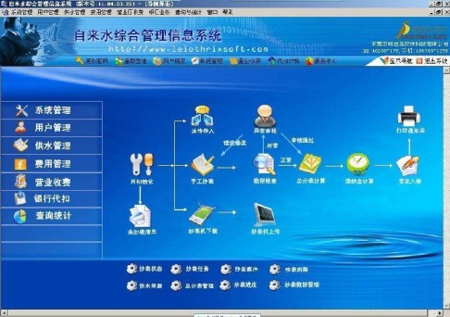
知识--在鸿沟上架起桥梁
我们提出的方法：
类自然语言（客户单位情况描述）
计算机
领域用户
自动生成
领域知识库

Slide 16
自动化的意义
类自然语言化解行业阻隔
知识获取自动化
需求生成自动化
系统设计和实现自动化
生命周期向前延伸
开发过程复用化
软件开发分工化
快速原型，敏捷开发，立等可取

Slide 17
主要参考（基于领域建模的敏捷软件工程）：
1) Lu Ruqian, Jin Zhi, Wan Ronglin, A knowledge- based approach for
automatically prototyping management information systems, AVIGNON 94'.
2) Lu Ruqian,Jin Zhi,Wan Ronglin, Requirement Specification in Pseudo-
Natural Language in PROMIS, Proc. of 19th COMPSAC, pp.96-101,1995.
3) Ruqian Lu & Zhi Jin, Domain Modeling based Software Engineering, A Formal Approach, Kluwer Publishing, 2000.
主要参考（基于类自然语言理解的领域知识获取）
1) Lu Ruqian, Cao Cungen, Towards Knowledge Acquisition From Domain
Books, Current Trends in Knowledge Acquisition, pp289-301, IOC,
Amsterdam, 1990.
2) Cao Cungen, Lu Ruqian, Advances in
Chinese Computer Science, (III) pp.25-40, 1991, World Scientific,
Singapore.
3) Cao Cungen, Lu Ruqian, CONBES, A New Generation Tool for Developing
Expert Systems, Journal of Computers, 1991.12. pp.893-901. (c)

Slide 18
研究二
基于知件的软件工程

Slide 19
知识和代码不可分—常见现象
应用软件常见现象：
软件和领域知识混在一起
软件著作权和知识专利混在一起
软件开发和知识开发混在一起
软件开发和知识开发由一个人（或一个团队）完成，而这个人（团队）又不是领域专家

Slide 20
我们的目的
把领域知识从软件中分离出来
把知识开发从软件开发中分出来
把知识开发队伍从软件开发队伍中分出来
把知识产业从软件产业中分出来
两种商品（软件和知识）、两类开发、两支队伍、两个产业

Slide 21
这就是知件
知件是一个知识模块，具有如下属性：
独立于硬件和软件
可被硬件或软件调用
已经商品化
遵循工业标准
有完备的文档

Slide 22
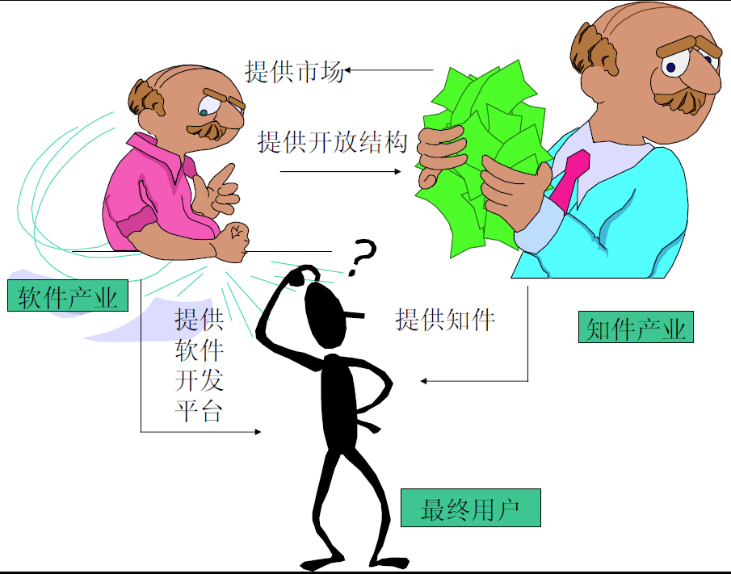
IT产业的知件模式

Slide 23
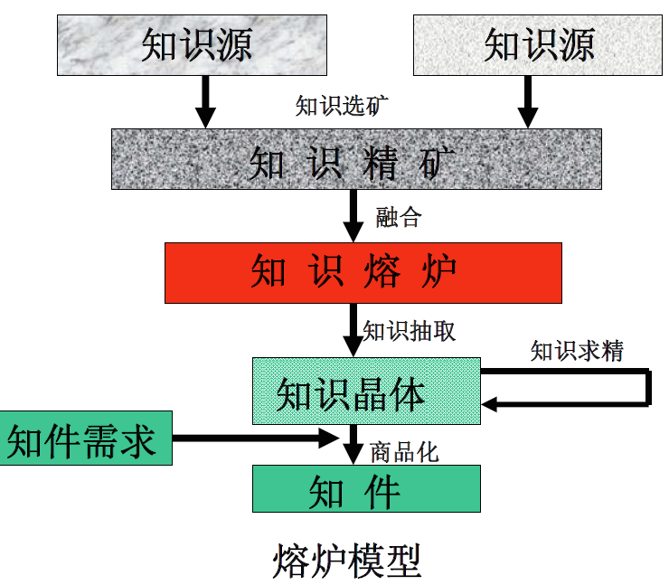
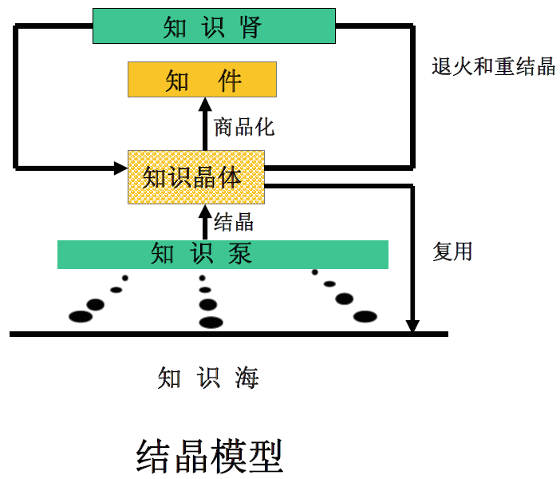
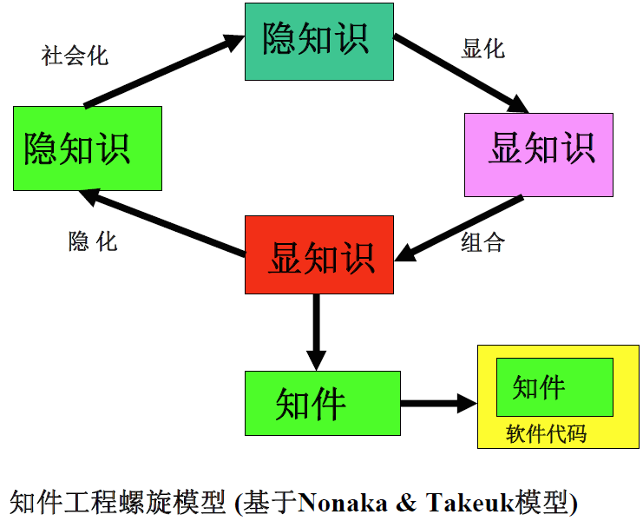
知件的生命周期模型

Slide 24
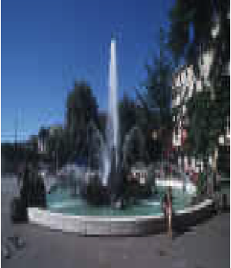
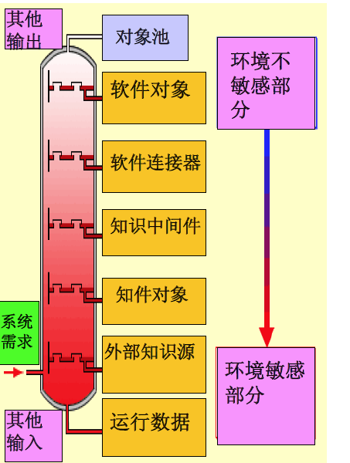
对比
软件工程的喷泉模型
知件工程的蒸馏塔模型

Slide 25
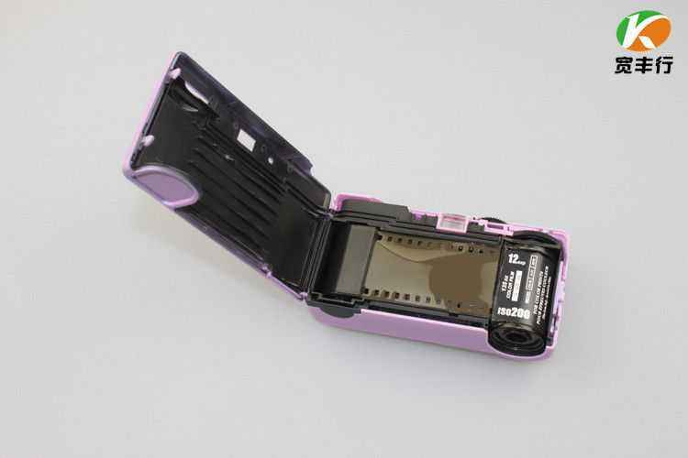

可更换知件的幸福生活
一次成像照相机：
胶片赚钱，相机白给
可更换知件的软件：
知件赚钱，软件白给

Slide 26
主要参考文献：
陆汝钤，开展知件研究，发展第四产业；经济全球化与亚洲的选择，上海论坛，2005
Ruqian Lu, From hardware to software to knowware: IT’s third liberation? IEEE Intelligent systems, pp.82-85, March/April, 2005
Ruqian Lu, Zhi Jin, Beyond Knowledge Engineering, JCST, V. 21, N. 5, pp.790-799, Sept. 2006.
Ruqian Lu, Towards a software/knowware co-engineering, Invited Talk, KSEM 06, LNAI 4092, pp. 23-32, August, 5th-8th, 2006.
Ruqian Lu, From Knowledge based Software Engineering to Knowware based Software Engineering, Keynote Speech, COMPSAC 2007.
陆汝钤、金芝，从基于知识的软件工程到基于知件的软件工程，中国科学，E辑，38（4），843-863，2008
Ruqian Lu, Object-Oriented Knowware Programming and its Abstract Inheritance Semantics, Keynote Speech, Proc. of ICISKE 2010， PP. 1-4
Ruqian Lu, Zhi Jin, Knowware based Software Engineering—its Origin, essence, core techniques and future development, Chapter 25 in Imran Ghani (Ed. ), Handbook of Research on Emerging Advancements and Technologies in Software Engineering, IGI Global, pp. 567-596, 2014.

Slide 27
研究三
基于大知识的软件工程

Slide 28

大数据带来哪些变化？

Slide 29
从大数据到大知识的研究思路历程
大数据
大数据挖掘
大数据知识工程
从大数据到大知识
大知识

Slide 30
年谱
初见‘大数据’概念公开提出 1997
初见大数据模型 3V, 4V, 5V 公开发表 2012
初见‘大知识’概念公开提出 2010
初见大知识研究10MC模型公开发表（我们） 2018

Slide 31
大知识和大知识系统的10MC模型
大知识
大知识系统
结构复杂、组织精密、使用方便、与时俱进、能够解决人类一大类问题的系统性知识，具有
海量概念
海量关联
海量清洁数据源
海量实例
海量可信性
集成化的计算机支持平台，能够担当大知识的存储、管理、发展和用户服务，具有
海量能力
海量增长性
海量关注点
海量一致性
海量完备性

Slide 32
大知识工程：
用科学方法获取、加工、管理、利用大知识的工程
大知识软件工程：
以构造大知识系统为目标的软件工程
基于大知识的软件工程：依靠大知识的支撑而完成的软件工程

Slide 33
大知识工程
大知识工程是以科学方法获取大知识，进而设计、构造、运作、管理相应的大知识系统，应用于特定的科学目标，并在应用中进一步发展该大知识系统的工程。
部分满足大知识工程条件的项目举例：
某市第五次综合交通调查
夏商周断代工程
国际人类基因组计划
维基百科知识
大型知识图谱

Slide 34
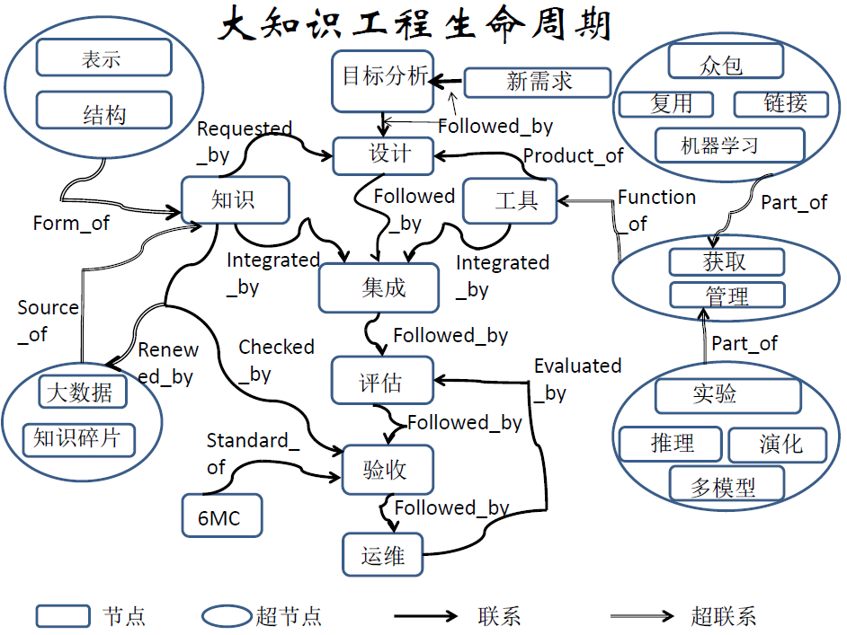

Slide 35
正在进行的工作
按照大知识软件工程原则
以大型知识图谱为基本内容
建设一个大知识系统
体系结构和服务功能是两个主攻方向
参考文献：Ruqian Lu, Xiaolong Jin, Songmao Zhang, Meikang Qiu, Xindong Wu, A Study on Big Knowledge and Its Engineering Issues, IEEE Transactions on Knowledge and Data Engineering, 2018.

Slide 36
研究四
数字化知识工程和
数字化软件工程

Slide 37
近来出现两项新技术
新技术之一：深度学习
新技术之二：知识嵌入
这两项技术已经很好地结合起来

Slide 38
我们关注的一些问题
知识嵌入形式的设计
特别是：如何把领域知识引入嵌入形式，得到最好效果
深度学习结构的选择
特别是：领域知识对选择深度学习结构的影响
更进一步：深度学习的编程理论
如何引进软件工程原则？

Slide 39
知识工程
基于知识的软件工程
知件工程
基于知件的软件工程
大数据软件工程

Slide 40
深度学习和软件工程
神经网络是一种编程形式
既然是编程，就可以有理论，有智能， 有工程
它的编程理论和技术的研究可以纳入软件工程的范畴，
特别是可以纳入智能软件工程的范畴。

Slide 41
软件工程智能化
智能编程知识化
知识工程数字化

